Slide 1




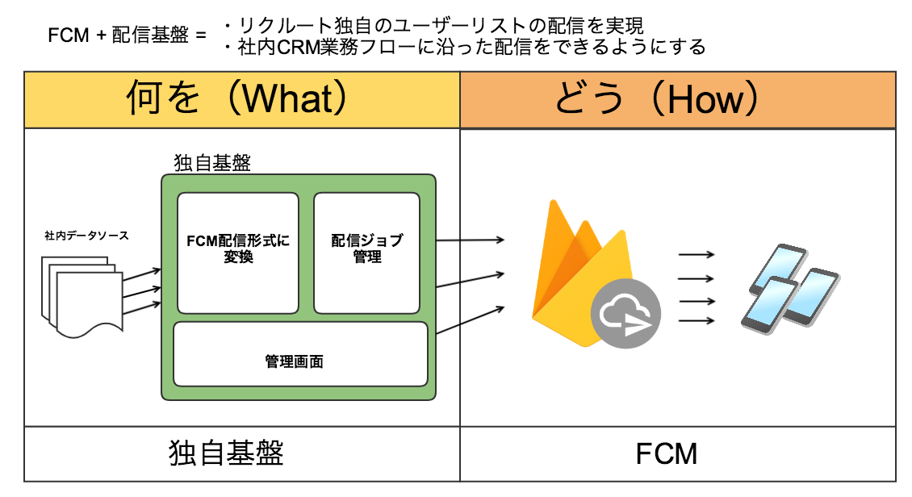






UQ-MAX システムフロー
UQ-MAX
CLUD
Cloud Firestore
プッシュ通知
Partner
Firebase Cloud Messaging
Messgaes
メール
コールサービス
API コール
SMS
Cloud Functions for Firebase
など

